Slide 1
UNIVERSIDADE ABERTA DO SUS - UNASUS
UNIVERSIDADE FEDERAL DE PELOTAS - RS
Curso de Especialização em Saúde da Família
MELHORA DA ATENÇÃO À SAÚDE DO IDOSO NA UNIDADE DE SAÚDE JAQUELINE ROSAL NEGREIROS EM BOM JESUS-PI
SIMONE BARROS BARJUD
Orientadora: Danieli Bluhm da Silva
Pelotas
2014

Slide 2
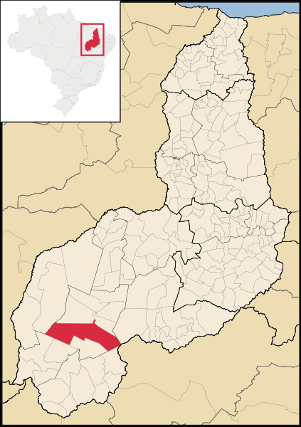
INTRODUÇÃO
Cidade de Bom Jesus, localizada na região sul do Piauí.
22.632 Habitantes.
11 UBS com ESF.
NASF

Slide 3
INTRODUÇÃO
CEO
Hospital Regional
Ações especializadas: Odontologia, radiodiagnóstico, exames de ultrassonografia, fisioterapia e terapias especiais
Exames complementares: US abdominal, transvaginal e gestacional, radiografias, exames laboratoriais, urina e fezes

Slide 4
Unidade de Saúde
Jaqueline Rosal Negreiros
População da área adstrita: 2350 habitantes
EQUIPE:
1 Médico
1 Enfermeiro
1 Dentista
1 Técnica de enfermagem
1 Auxiliar de consultório dentário
6 Agentes comunitários de saúde

Slide 5
Unidade de Saúde
Jaqueline Rosal Negreiros
ESTRUTURA:
2 Consultórios médicos
1 consultório para dentista
Sala de nebulização
Copa
Sala de recepção
2 Banheiros
Não existe acessibilidade pra os cadeirantes

Slide 6
ANÁLISE SITUACIONAL
Atendimento pela manhã (8hs)
VD- quinzenalmente
VD no Assentamento Conceição localizado na zona rural- mensalmente
Marcação de consultas- feita pelos ACS
Consultas- 30 atendimentos eletivos
05 urgência

Slide 7
ANÁLISE SITUACIONAL
Atendidos:
Hipertensos
Diabéticos
Casos de Hanseníase
Tuberculose
Crianças
Gestantes

Slide 8
ANÁLISE SITUACIONAL
Atuação:
Promoção da saúde
Prevenção
Recuperação
Reabilitação de doenças e agravos mais frequentes
Manutenção da saúde da comunidade

Slide 9
JUSTIFICATIVA
Inserir Programa especial para o idoso na equipe de saúde da Família.
Garantir qualidade de vida e exercício da cidadania dos idosos.
Envelhecimento progressivo da população.
Predomínio de doenças crônicas degenerativas nos idosos.

Slide 10
OBJETIVO GERAL
Melhorar a atenção à saúde do idoso da Unidade de saúde Jaqueline Rosal Negreiros do município de Bom Jesus, PI.

Slide 11
OBJETIVOS ESPECIFICOS
Ampliar a cobertura de acompanhamento de idosos
Melhorar a adesão dos idosos ao Programa de Atenção à Saúde do Idoso
Melhorar a qualidade da atenção ao idoso na unidade de saúde
Melhorar registros das informações
Mapear os idosos de risco da área de abrangência
Promover a saúde

Slide 12
AÇÕES REALIZADAS
Capacitação da equipe no acolhimento do idosos
Cadastramento dos idosos
Distribuição da caderneta de saúde da pessoa idosa
Visita domiciliar semanalmente
Consultas com solicitação de exames
Palestras
Registo de informações

Slide 13
METAS E RESULTADOS

Slide 14
Meta 1: Ampliar a cobertura dos idosos da área com acompanhamento na unidade de saúde para 70%.
Resultado: Cobertura de 91,2% devido a recusa dos idosos em participar do programa.

Slide 15
Meta 2: Cadastrar 100% dos idosos acamados ou com problemas de locomoção.
Resultado: Cadastro total dos idosos.

Slide 16
Meta 3: Realizar visita domiciliar a 100% dos idosos acamados ou com problemas de locomoção cadastrados no programa.
Resultado: VD realizada a todos os idosos.

Slide 17
Meta 4: Realizar a verificação da pressão arterial durante as consultas de 100% dos idosos cadastrados.
Resultado: verificação de pressão arterial de todos os idosos.

Slide 18
Meta 5: Realizar o rastreamento para diabetes em 100% dos idosos cadastrados.
Resultado: Rastreado todos os idosos.

Slide 19
Meta 6: Ampliar a cobertura de primeira consulta odontológica para 60% dos idosos (com elaboração de plano de tratamento).
Meta 7: Fazer visita domiciliar odontológica de 50% dos idosos acamados ou com dificuldade de locomoção.
Resultado 6 e 7: Não foram realizadas devido ausência do profissional responsável.

Slide 20
Meta 8: Buscar 80% dos idosos faltosos às consultas programadas.
Resultado: Superou a meta. Busca ativa a todos os idosos.

Slide 21
Meta 9: Realizar Avaliação Multidimensional Rápida de 100% dos idosos da área de abrangência.
Resultado: Avaliado todos os idosos

Slide 22
Meta 10: Realizar exame clínico apropriado em 100% das consultas.
Meta 11: Realizar a solicitação de exames complementares periódicos em 100% dos idosos hipertensos e/ou diabéticos.
Resultado 10 e 11: Realizadas as metas com total cobertura.

Slide 23
Meta 12: Avaliar acesso aos medicamentos prescritos em 100% dos idosos.
Resultado: Cobertura total dos idosos.

Slide 24
Meta 13: Concluir o tratamento odontológico em 70% dos idosos com primeira consulta odontológica programática.
Meta 14: Avaliar alterações de mucosa bucal em 100% dos idosos cadastrados.
Meta 15: Avaliar necessidade de prótese dentária em 100% dos idosos com primeira consulta odontológica.
Resultado: As ações não foram realizadas devido ausência do profissional responsável.

Slide 25
Meta 16: Manter registro na ficha espelho de 100% das pessoas idosas
Meta 17: Distribuir a Caderneta de Saúde da Pessoa Idosa a 100% dos idosos cadastrados.
Resultado 16 e 17: Metas totalmente alcançadas.

Slide 26
Meta 18: Rastrear 100% das pessoas idosas para risco de morbimortalidade.
Meta 19: Investigar a presença de indicadores de fragilização na velhice em 100% das pessoas idosas.
Resultado 18 e 19: Metas totalmente alcançadas.

Slide 27
Meta 20: Avaliar a rede social de 100% dos idosos.
Meta 21: Realizar avaliação de risco em saúde bucal em 100% dos idosos.
Resultado 20 e 21: Metas totalmente alcançadas.

Slide 28
Meta 22: Garantir orientação nutricional para hábitos alimentares saudáveis a 100% das pessoas idosas.
Meta 23: Garantir orientação para a prática de atividade física regular a 100 % idosos.
Resultado 22 e 23: Metas totalmente alcançadas.

Slide 29
Meta 24: Garantir orientações individuais sobre higiene bucal para 100% dos idosos cadastrados com primeira consulta odontológica programática.
Meta 25: Garantir ações coletivas de educação em saúde bucal para 40% dos idosos cadastrados.
Resultado 24 e 25: Metas totalmente alcançadas.

Slide 30
DISCUSSÃO
A intervenção proporcionou:
Organização e atualização dos prontuários
Maior integração entre a equipe.
Aproximação da comunidade idoso.
Conhecimento da realidade vivida pelos idosos daquela comunidade.
Incorporação a rotina da UBS.
Melhoria na qualidade da assistência prestada aos idosos.

Slide 31
REFLEXÃO CRITICA
Ampliação dos conhecimentos
Experiência
Equipe multiprofissional
Planejamento de novas ações
Desenvolvimento de ações educativas

Slide 32
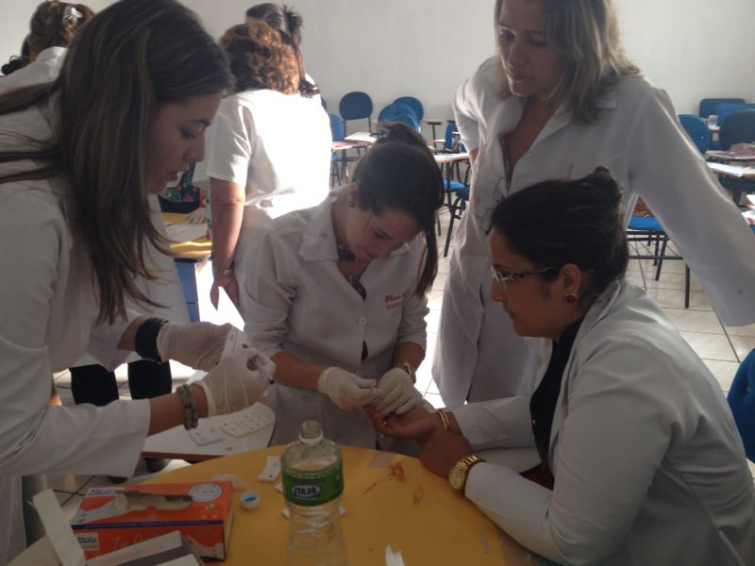
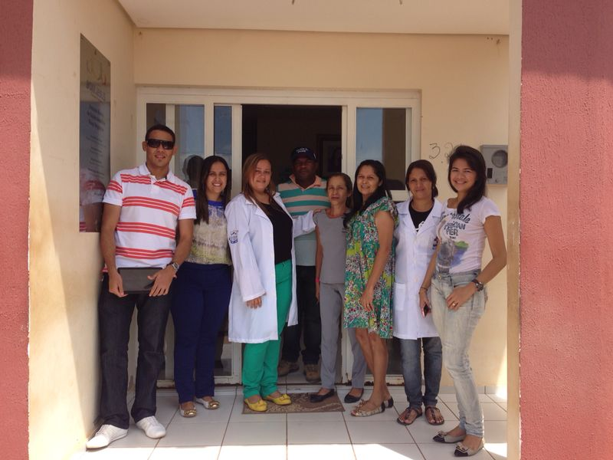
Equipe

Slide 33
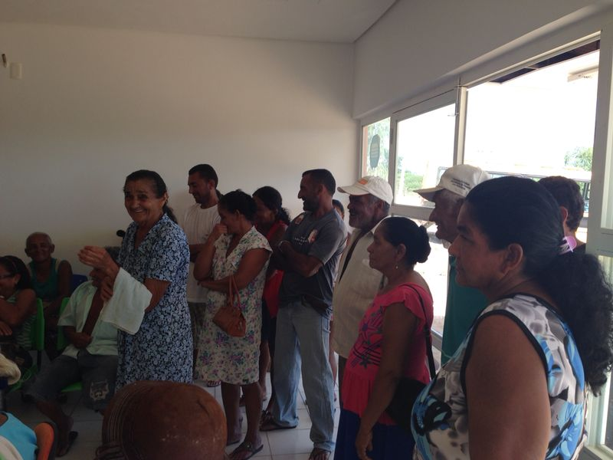
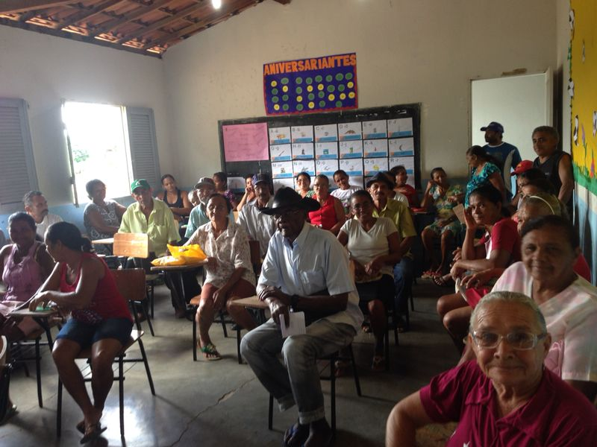
Palestras

Slide 34
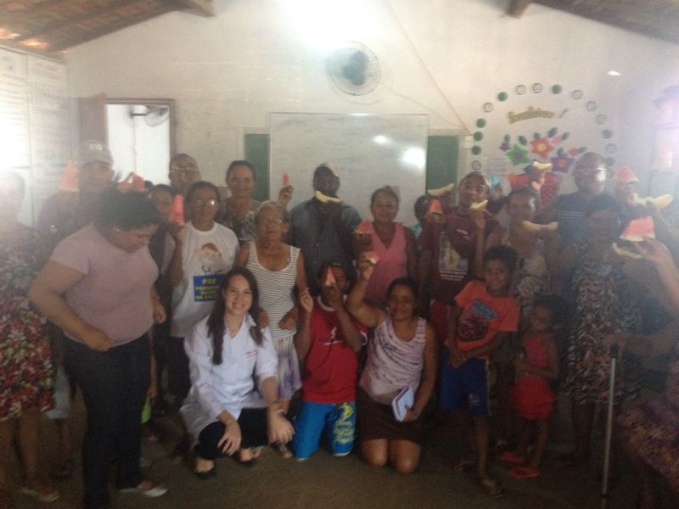
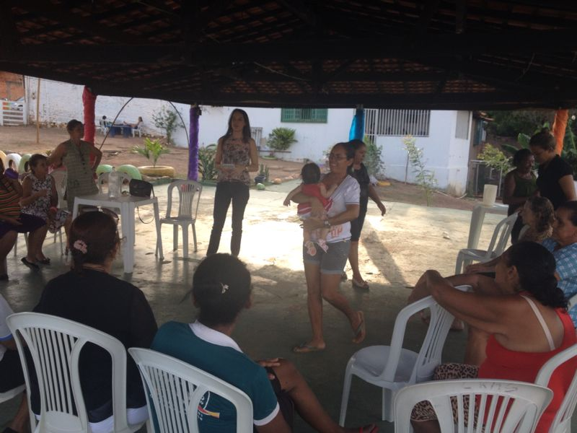

Slide 35
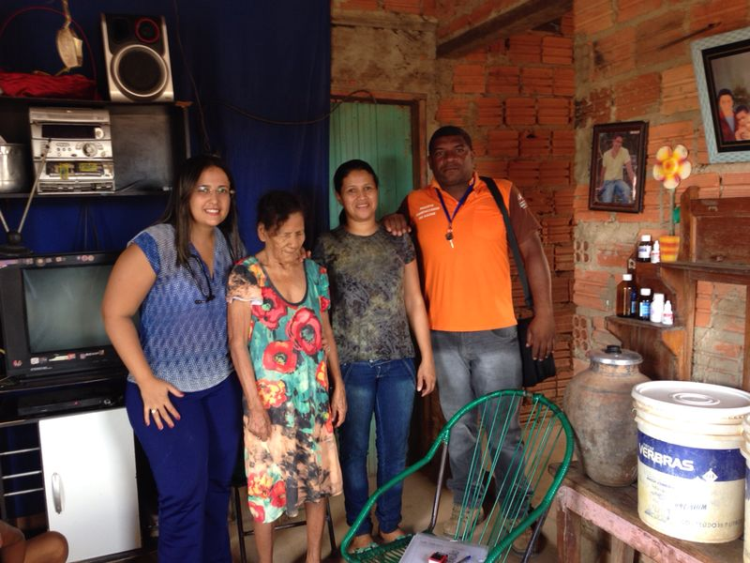
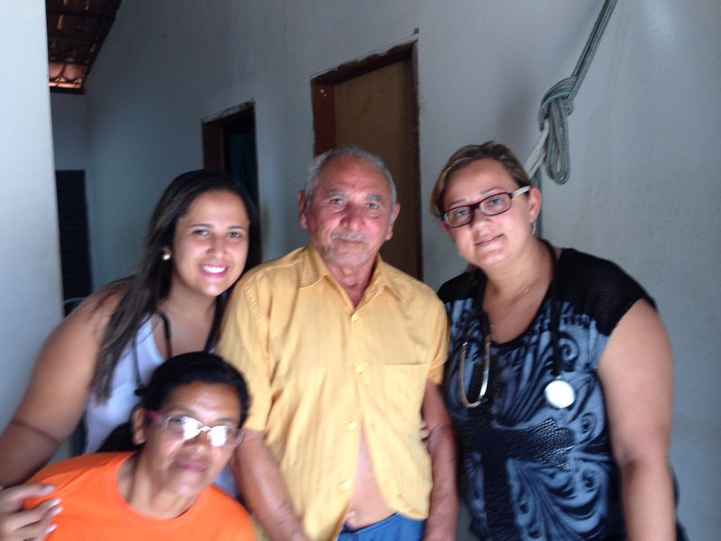
Visita domiciliar

Slide 36
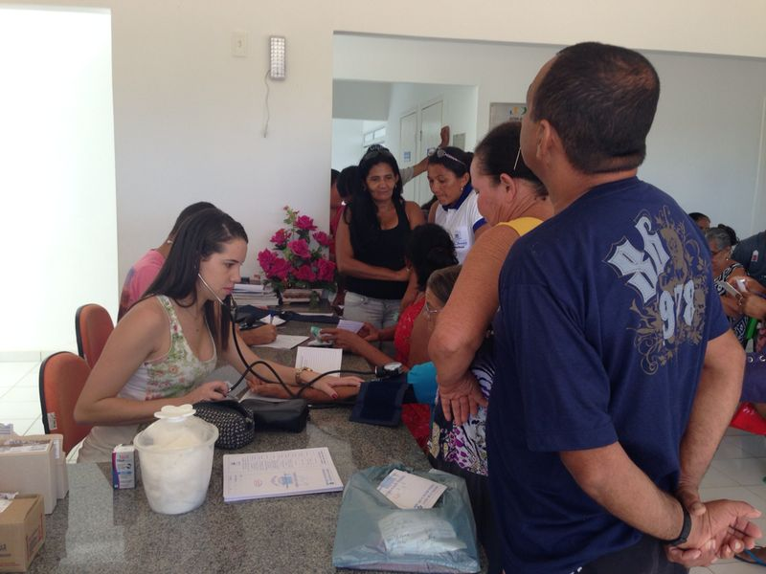
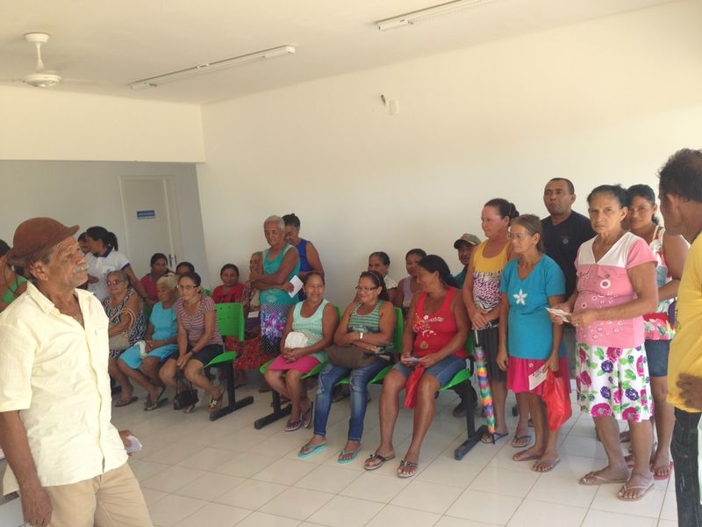
Consultas

Slide 37
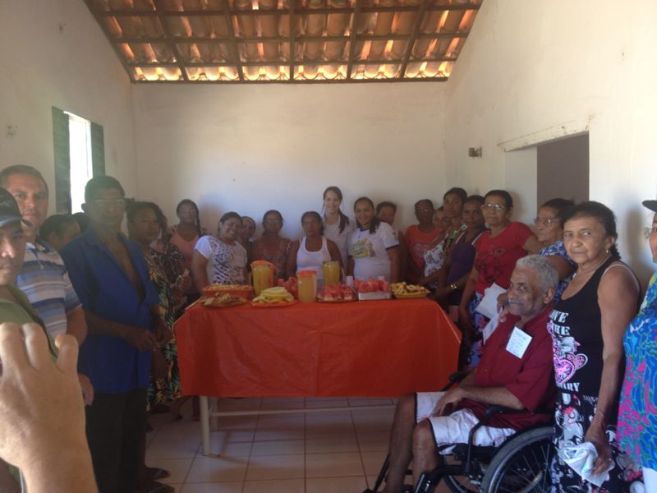
OBRIGADA!

